Slide 1
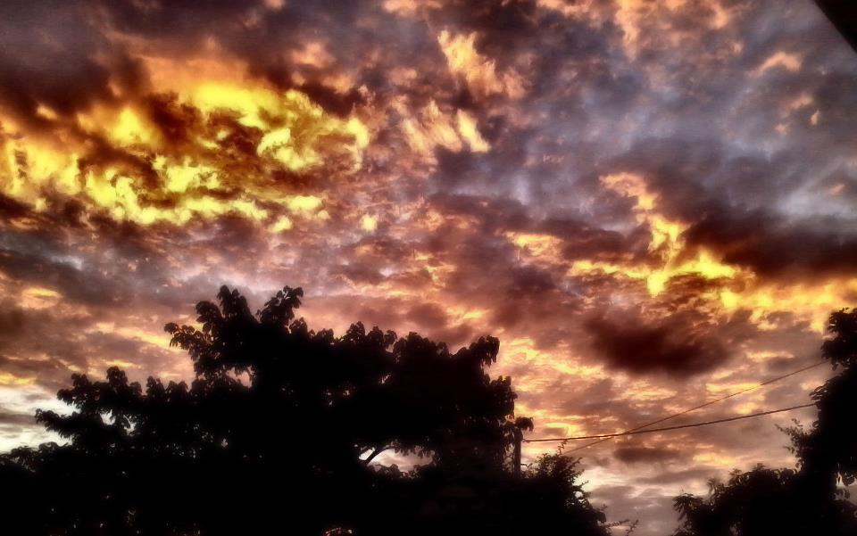
L’Ile de la Réunion

Slide 2



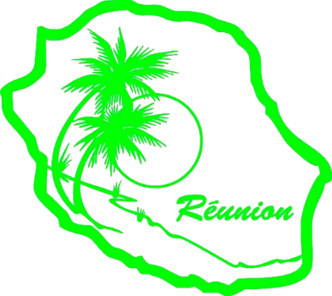
Plan
-Présentation générale
-Les Trésors de l’île
-La Culture à la Réunion
-Le Tourisme sur l’île

Slide 3
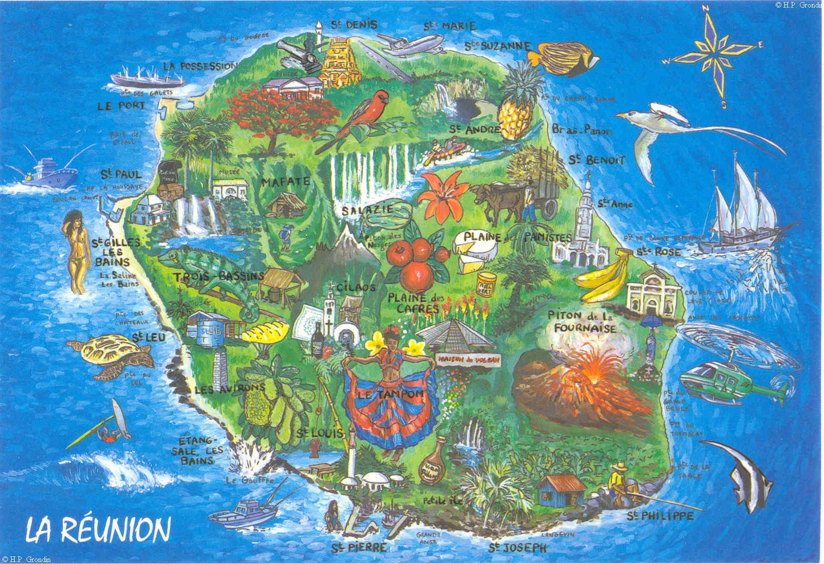
Présentation Générale
La Rényon in ti péi fransé, ou sa néna domoun depuy 350 an. In ti l’ile milié l’oséan, ou sa ou trouv in popilasyon tout koulèr.
Agard plito : néna 30% péi l’Afrique, 30% péi l’Inde, 4% péi l’Asie.

Slide 4
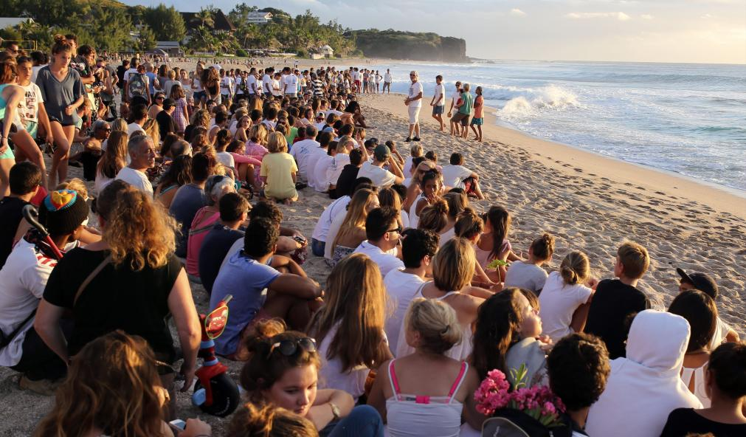
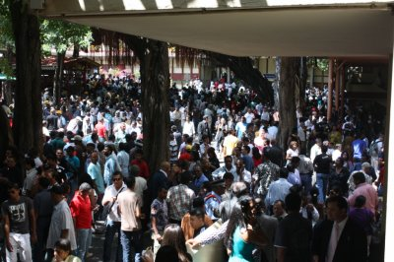
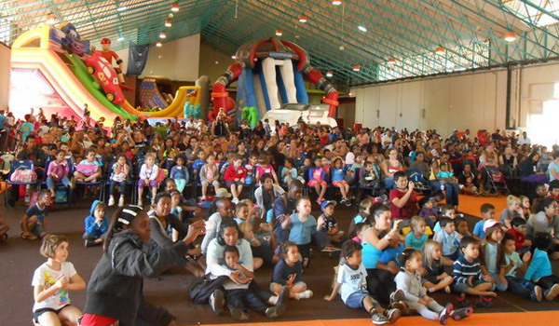
-Capitale : Saint-Denis
-2512km²
-833 944 habitants
-Soit une densité de 312 habitants/km²

Slide 5
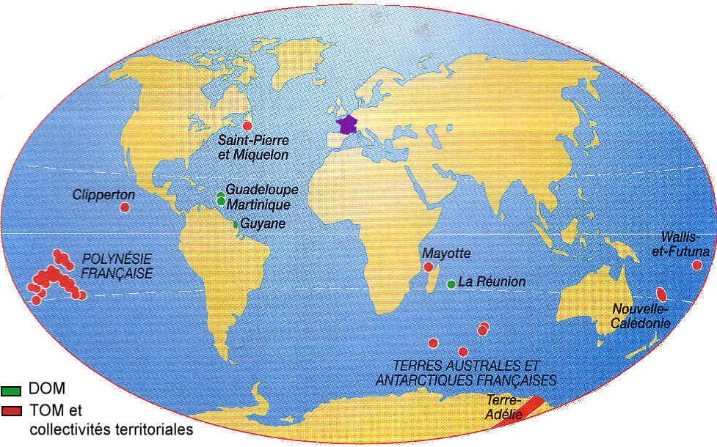
Son emplacement géographique
-Au Sud de l’Equateur
-Tropique du Capricorne
-Océan Indien
-Terre la plus proche : 170km
-Archipel des Mascareignes

Slide 6
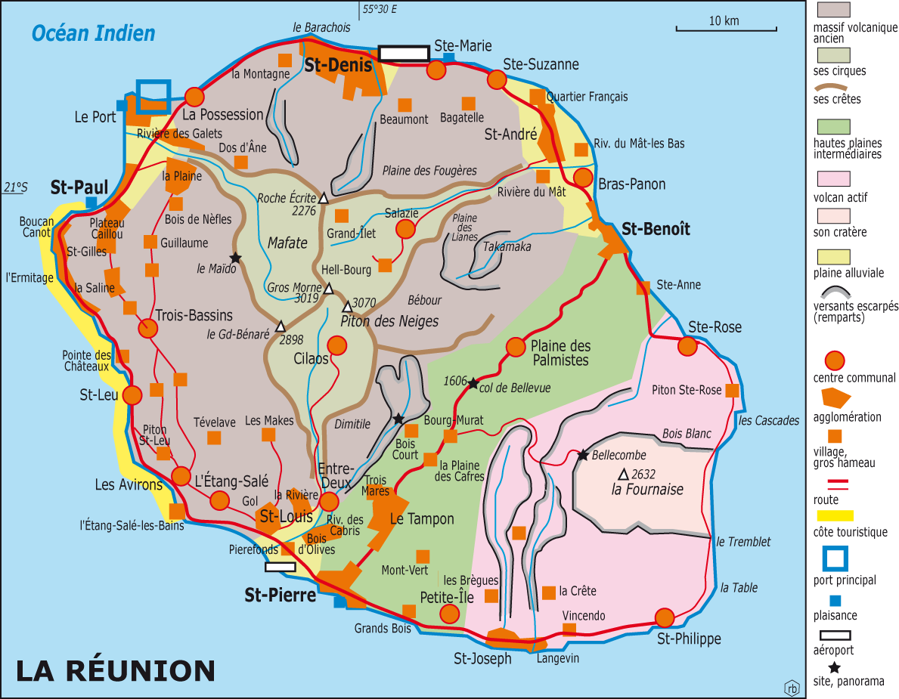
Sa Topographie
-Massif du Piton de la Fournaise
-Hautes plaines intermédiaires
-Plages
Nord très accidenté :
-Massif du Piton des Neiges
-Les 3 cirques

Slide 7
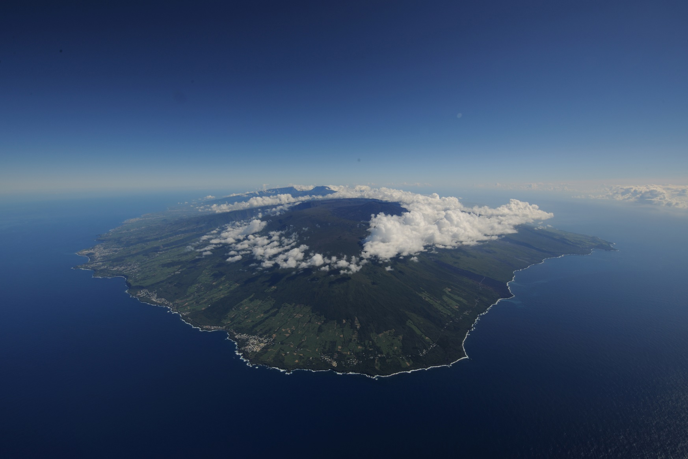
Son Climat
-Tropical humide
-Centaine de microclimats
Dans les hauteurs :
-Climat de haute montagne
-Gel en hivers

Slide 8
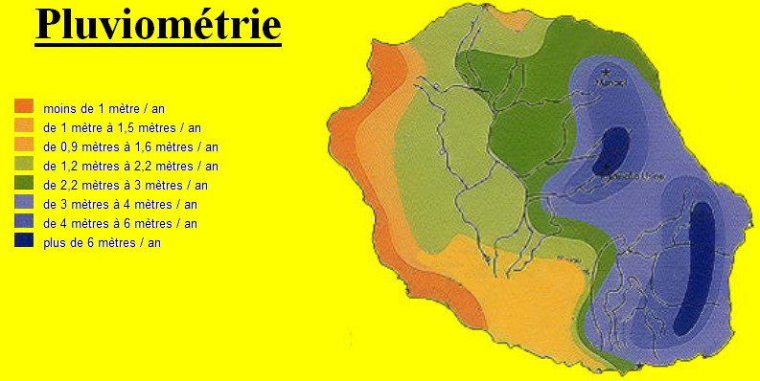
-Côte ouest très sèche
-Côte est très humide
-Influence de l’Alizé

Slide 9
L’Accessibilité
-Paris Saint-Denis : 12H (9000km)
-2H de décalage horaire
-Routes Nationales
-Aéroport de Saint-Pierre
Le Port :
-Cumule les cinq fonctions
-3e base navale française

Slide 10
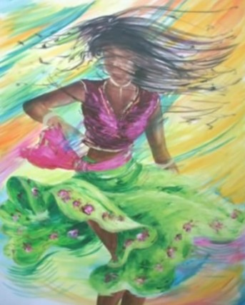
En quoi peut-on dire que la Réunion est un département d’outre-mer qui se démarque des autres ?

Slide 11
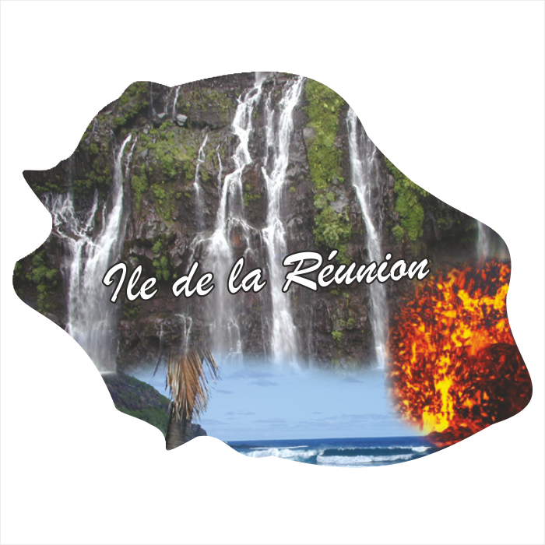
Les Trésors de la Réunion

Slide 12
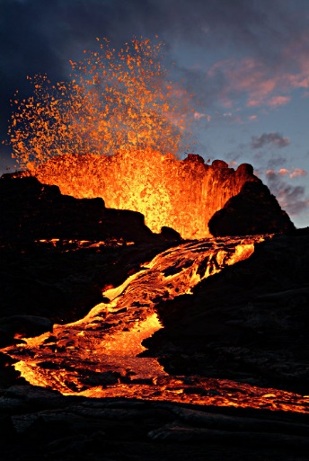
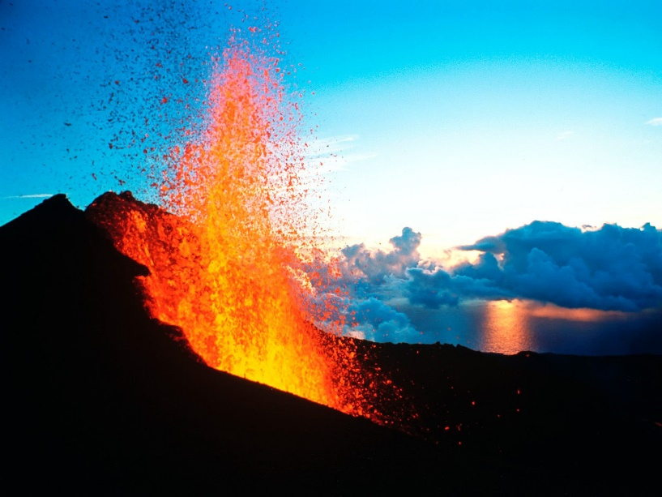
Ses Volcans
Le Piton de la Fournaise
-L’un des volcans les plus actif
-Culmine à 2632m
-2007 : Coulée du Siècle

Slide 13
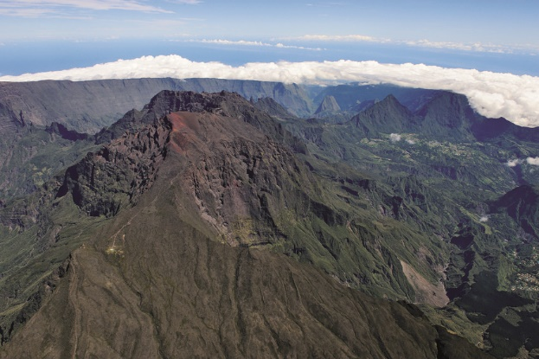
Le Piton des Neiges
-Sommet du massif à 3069m
-Point culminant des Mascareignes
-Massif de 50km de diamètre
-Eteint depuis plus de 12000 ans

Slide 14
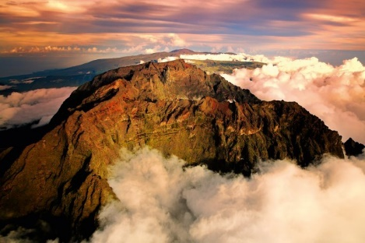
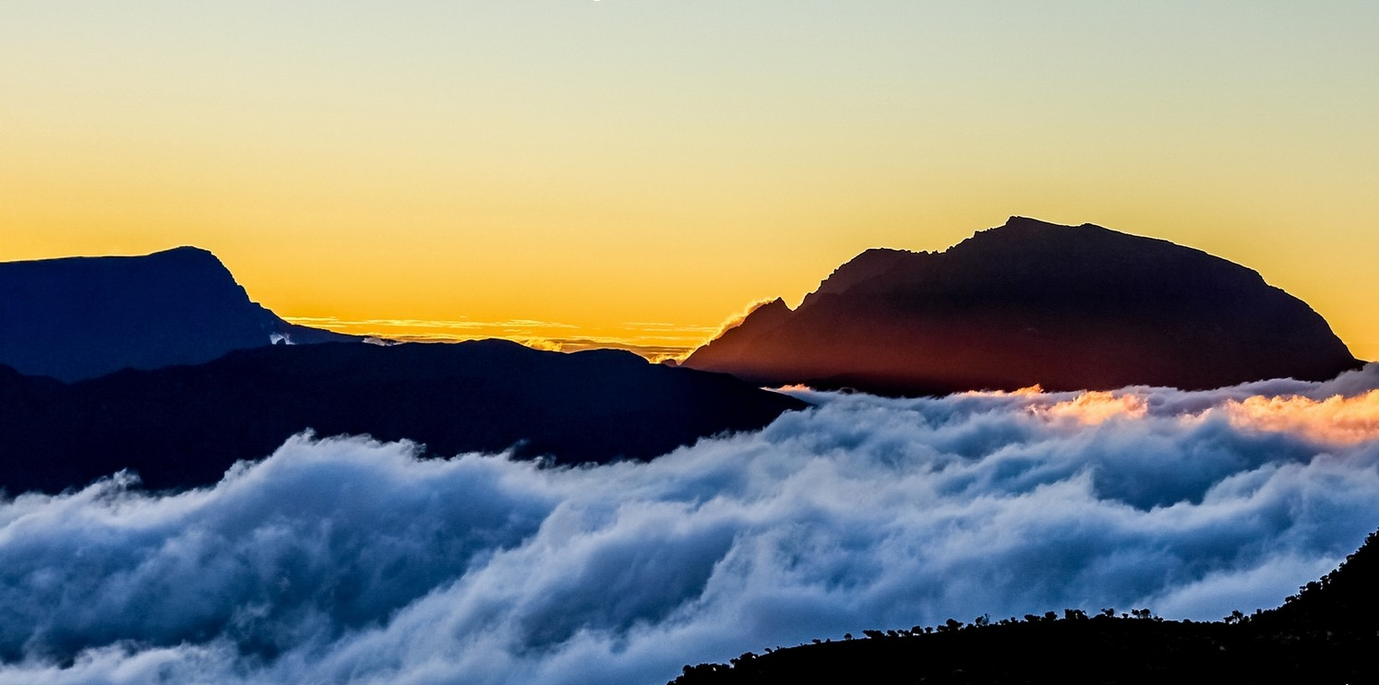
Sommet du Piton des Neiges

Slide 15
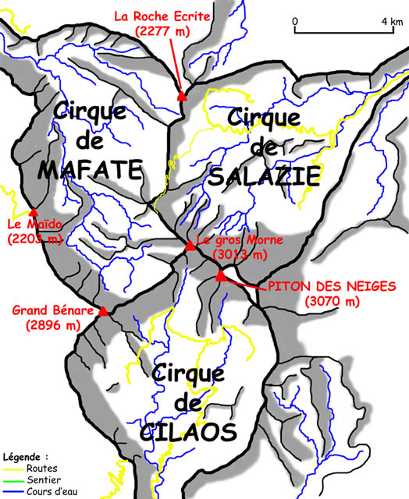
Ses Terres
Les Trois Cirques :
-Mafate
-Salazie
-Cilaos

Slide 16
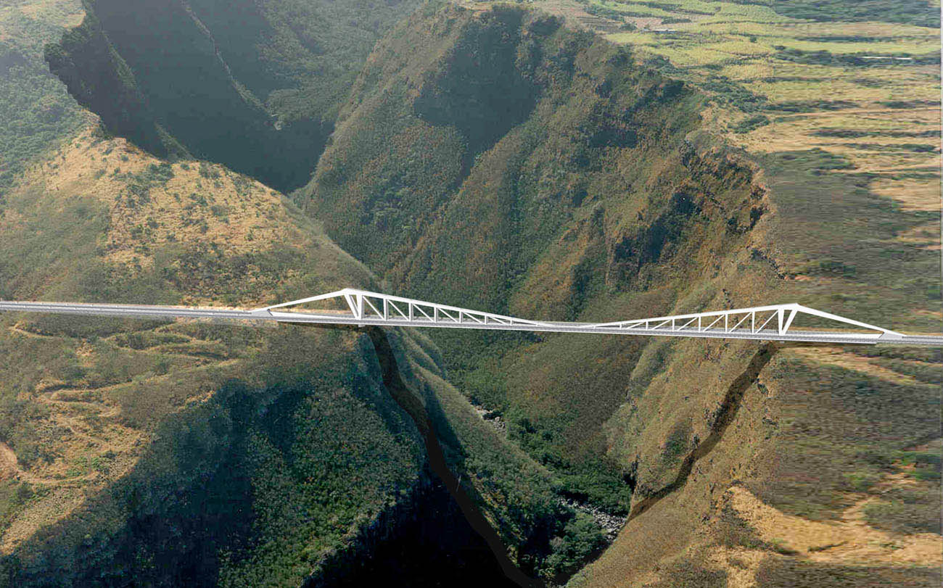
Les Ravines
-Cours d’eau
-Plus de 600
-Centaines de mètres de profondeur
Grande Ravine

Slide 17
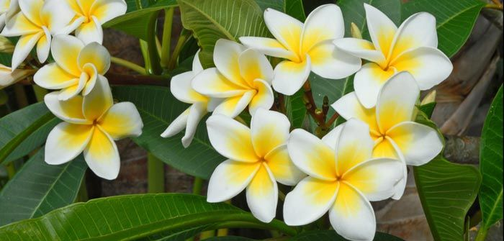
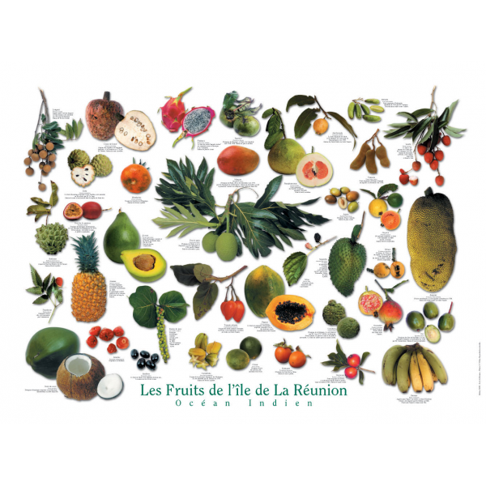

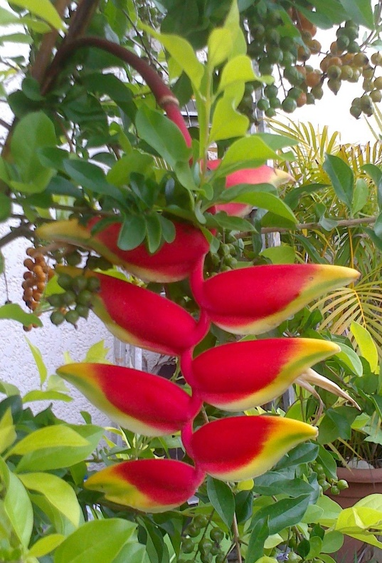
La Végétation
-Plus de 1000 espèces de plantes
-Des fruits typiques

Slide 18
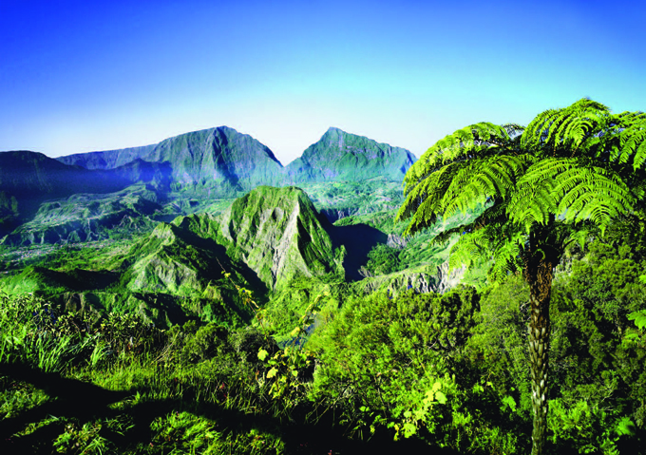
Son Parc National
-Couvre 42% de l’île
-Abrite 94 % de la biodiversité de l’île
-Soit les 4/5 des Mascareignes
Depuis 2010
-Zone cœur inscrite à l’UNESCO
-Nommée « Pitons, cirques et remparts de l'île de La Réunion »

Slide 19
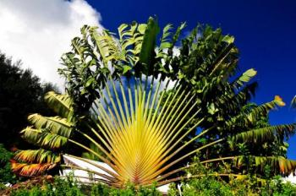
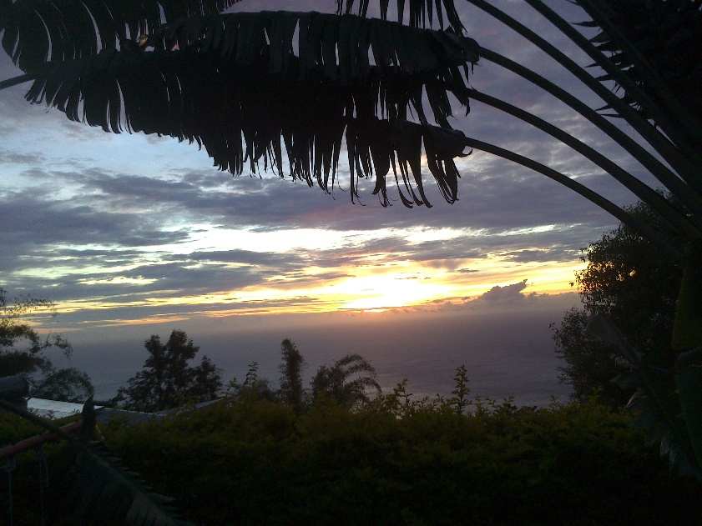
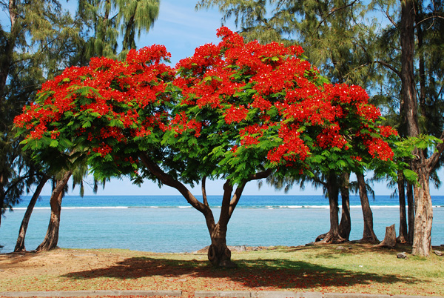
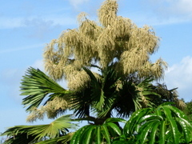
Quelques arbres
Arbre du voyageur
Flamboyant
Talipot

Slide 20
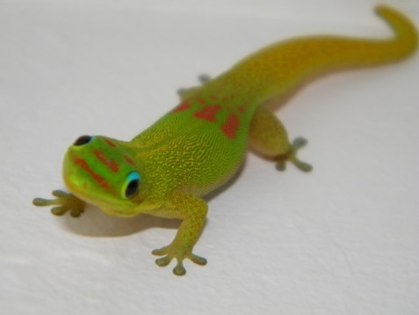
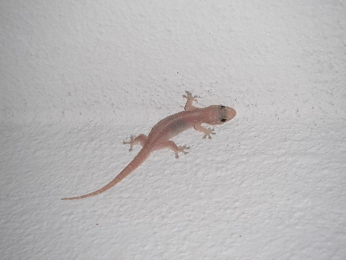
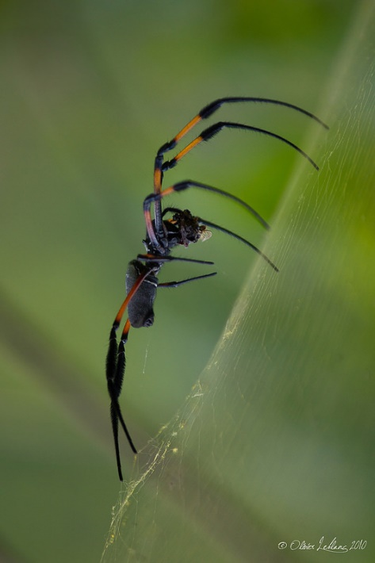
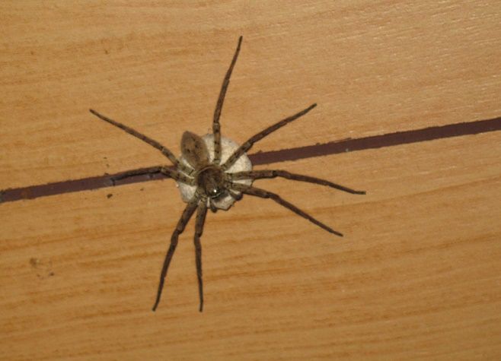
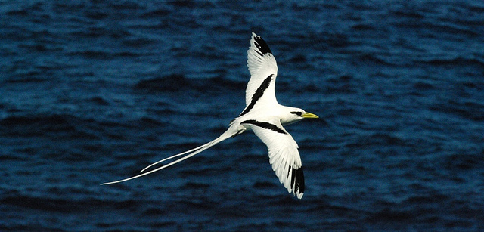
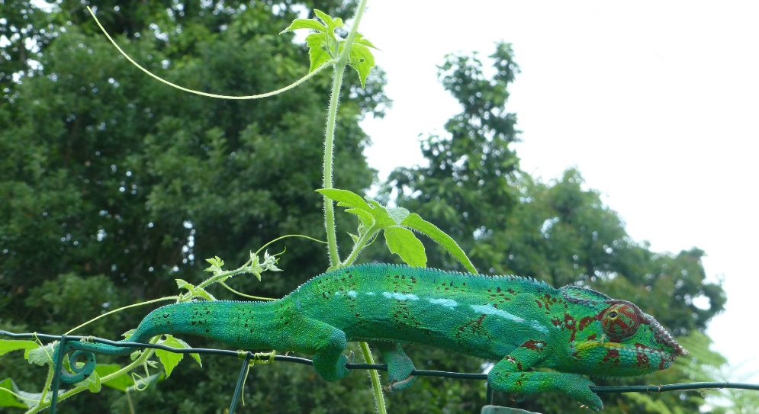
Les animaux emblématiques dans les terres à la Réunion
Le Margouillat
La Babouk
La Bibe
Le Paille-en-Keu
L’Endormi

Slide 21
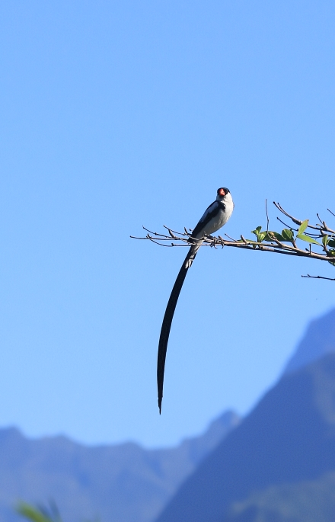
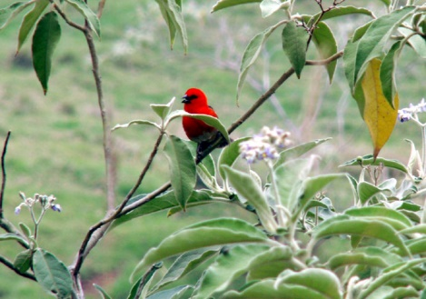
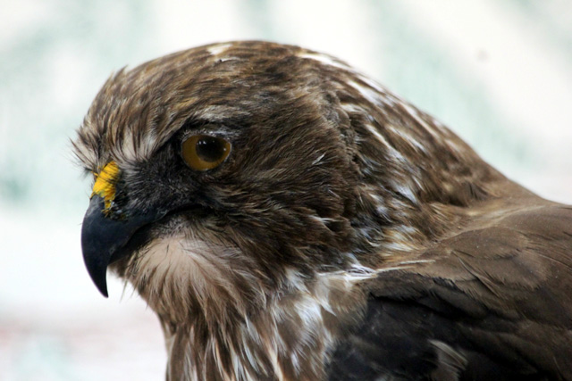
Plusieurs espèces d’oiseaux
Cardinal
Papangue
Veuve Dominicaine

Slide 22
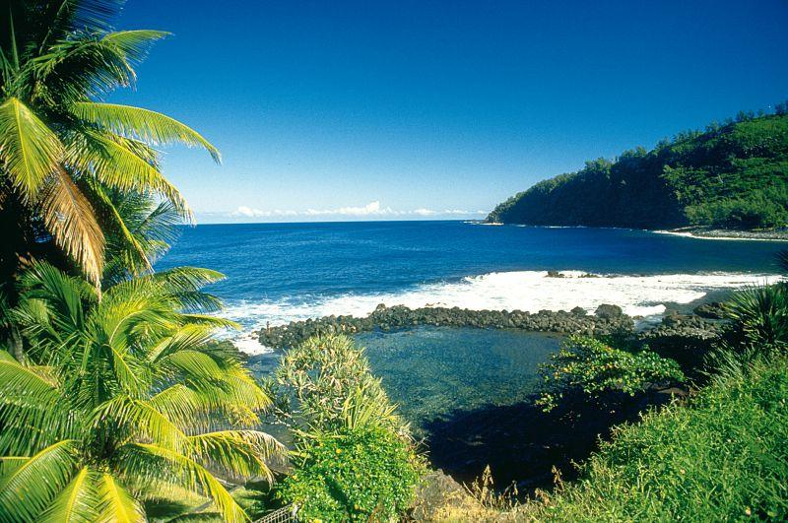
Ses Plages
-Plages de sable noir
-Plages de sable blanc
-Plages de galets
Grande Anse

Slide 23
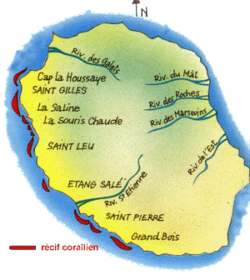
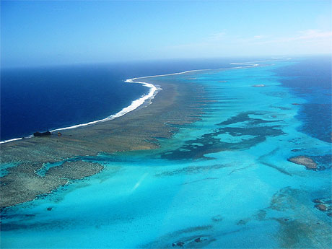
Son Récif Corallien
- « Barrière de Corail »
-Corail blanc
-3000 espèces vivantes différentes

Slide 24
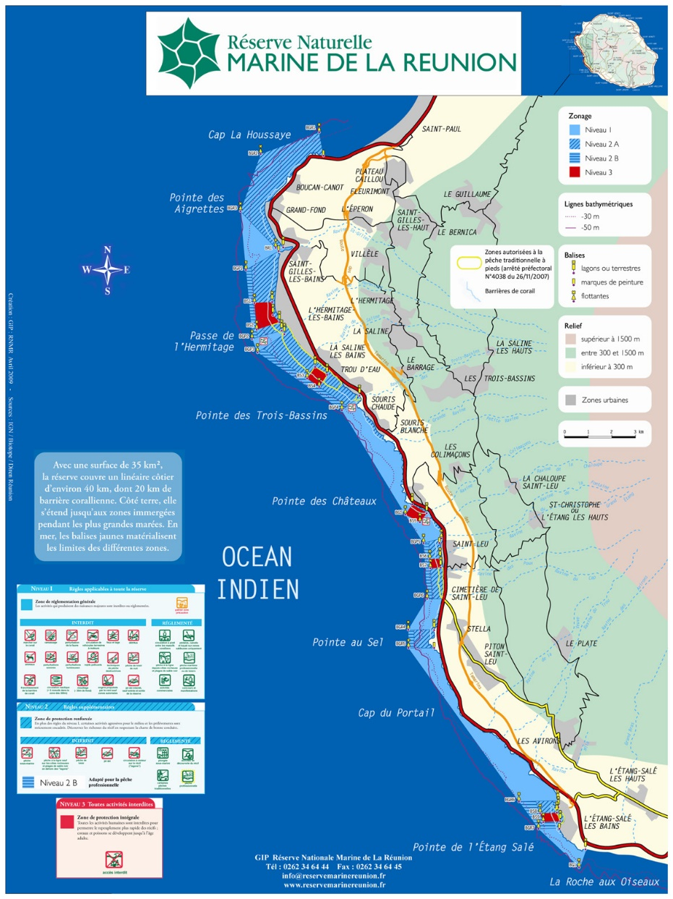
Sa Réserve Marine
-Aire marine protégée
-S’étend de St Paul à L’Etang Salé
-Protège tous les lagons sauf St Pierre
-Protège les segments de côte rocheuse
-Comprend les 20km de récif corallien de l’ouest

Slide 25
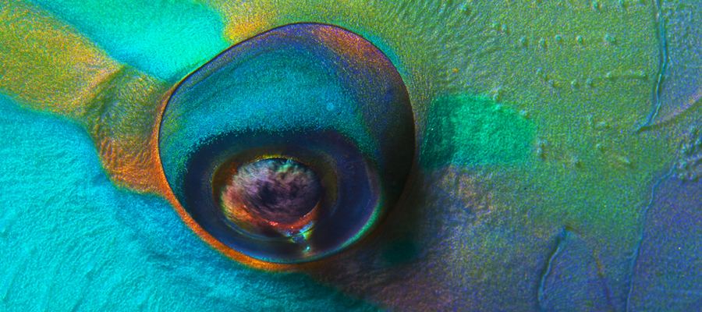
-Visites guidées de la réserve à l’année
-Découverte de la richesse des récifs coralliens
-Sensibilisation sur leur fragilité

Slide 26
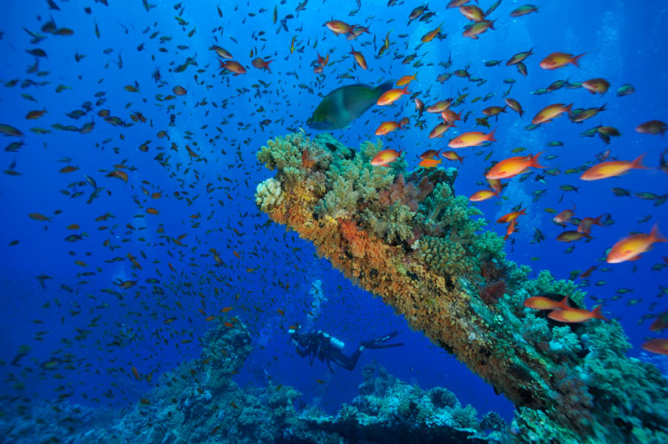
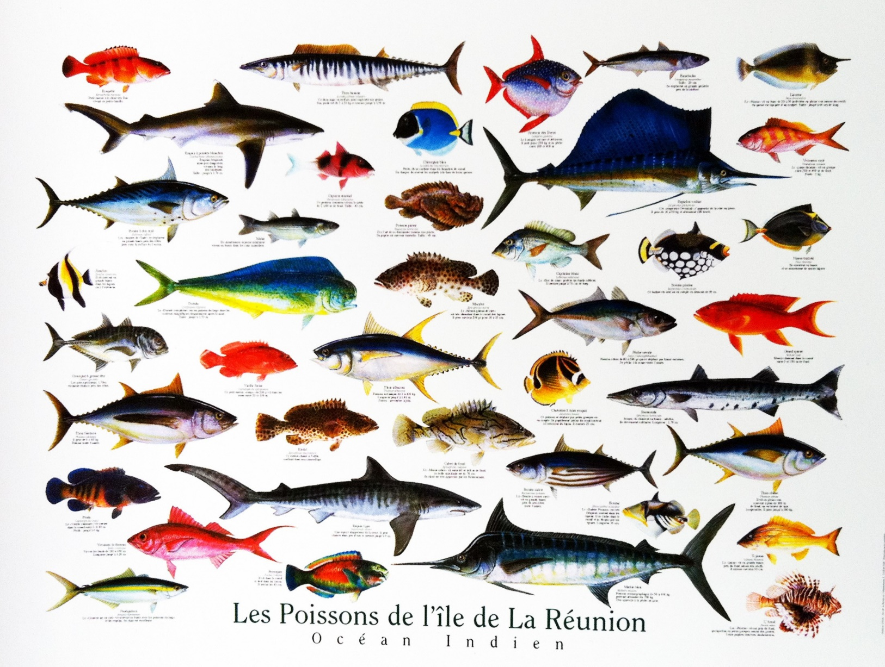
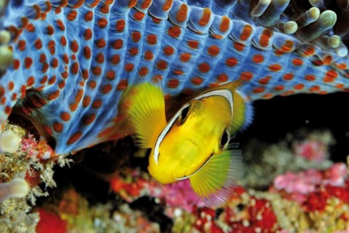
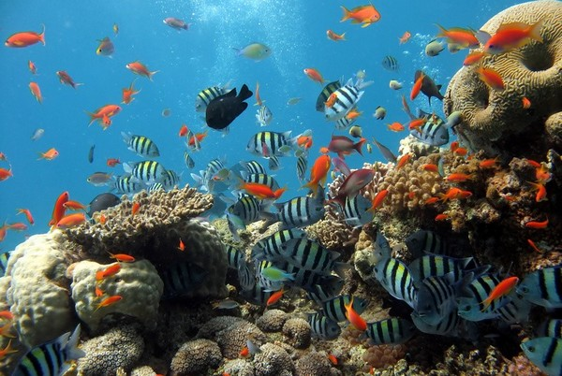
-Oursins
-Dauphins
-Orques
-Baleines
-Requins
-Tortues

Slide 27
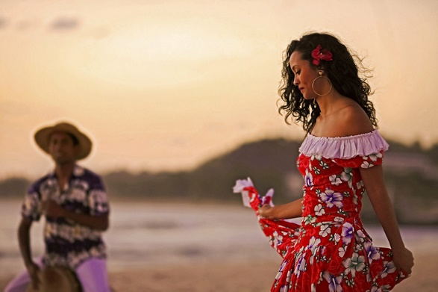
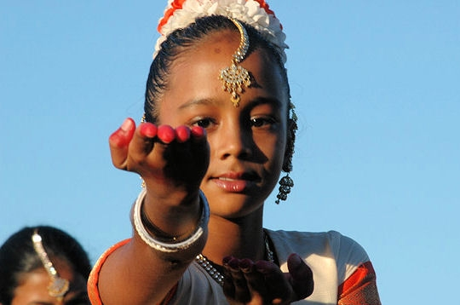
La « Kultur Péï » de la Réunion

Slide 28
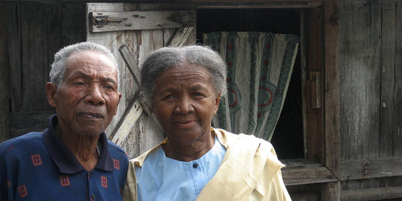
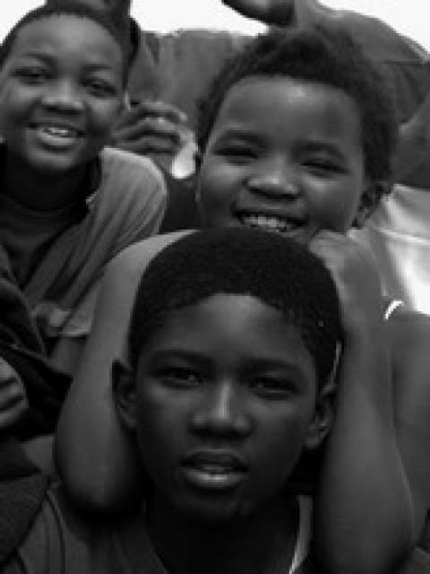
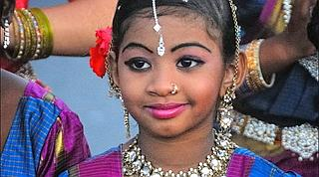
Sa Population Métissée
Malgaches
(Madagascar)
Cafres
(Afrique)
Indiens

Slide 29




Malbars
(Tamil Nadu)
Zarabes
(Gujarat)
Sinois
(Chine)
Yabs
(Europe)

Slide 30

Ses Fêtes Culturelles
La Fêt’ Kaf’ (Fête des Cafres)
-Tous les 20 décembre
-Jour férié
-Abolition de l’esclavage
Gorée, Sénégal

Slide 31


Le nouvel an Chinois

Slide 32




Les Rituels Malbars
Marche sur le feu

Slide 33

Sa Cuisine
Résultat d’un mélange d’influences culinaires
-Malgache
-Française
-Indienne
-Est-africaine
-Chinoise

Slide 34



Quelques « entrées »
Bouchons
Samoussas
Bonbons Piments

Slide 35



Quelques plats
Cari
Poulet
Cabri Massalé
Cari

Slide 36


Quelques gourmandises
Bonbons Miel
Beignets Banane

Slide 37

Le Rhum Arrangé

Slide 38

Sa Musique, Ses Danses
Le Maloya
-Créé par les esclaves
-Pour se moquer des colons
-Interdit par les colons
-Maloya classé à l’UNESCO

Slide 39



Le Séga
-Créé par les esclaves
-Rythme plus élevé que le Maloya

Slide 40



Le Moringue réunionnais
-Danse tribale
-Techniques martiales
-Influence de la lutte africaine
-Influence de la capoeira brésilienne

Slide 41




Quelques instruments
Le Sati
Le Roulèr
Le Kayamb
Le Piker

Slide 42

Ses « Ti’ Cases Créoles »
-Toujours rectangulaires ou carré
-Varangue à l’avant de la maison
-Jardin Créole

Slide 43


Les Sites Touristiques

Slide 44




Ses Nombreuses Activités
-Randonnée
-Plongée
-Escalade
-Canyoning
-Snorkeling
-Parapente
-…

Slide 45




Saint-Denis
Cascade Maniquet
Barachois
Maison Carrère
Jardin de l’Etat

Slide 46


Saint-Paul
Baie du Meilleur Ancrage
Cimetière Marin

Slide 47

Saint-Gilles
Aquarium de Saint-Gilles

Slide 48


Saint-Leu
Le Rocher Souffleur
Kelonia,
La Ferme aux Tortues

Slide 49

Tampon/Plaine des Cafres
La Cité du Volcan

Slide 50


Saint-Joseph
Grand Galet
Labyrinthe en Champ Thé

Slide 51

Saint-Philippe
Par temps de pluie
-Des cascades se jettent dans la mer
-Raison de la couleur de la falaise
-D’où son nom « plage verte »

Slide 52



Sainte-Rose
La Vierge au Parasol
L’église Notre-Dame des Laves

Slide 53




Saint-Benoît
Bassin Mangue
Takamaka
Bassin La Mer

Slide 54


Saint-André
Le Temple du Colosse

Slide 55


Sainte-Suzanne
Cascade Délices
Phare de Bel Air

Slide 56



Salazie
Trou de Fer/
Trou du Diable
Voile de la Mariée
Mare à Poules d’Eau

Slide 57


Les Routes Thématiques
Route des Laves
Route du Volcan

Slide 58


Route des Plaines
Route de Cilaos

Slide 59


Les Freins au Tourisme
2006 : Le Chikun-Gunya
-20000 nuitées annulées
-130000 touristes en moins
-Baisse de 30% des vols

Slide 60

Les Requins
-« Attaques » en zones non surveillées
-Chasses aux requins
-Filet anti-requin

Slide 61

Les Dangers de l’île
Après les cyclones
-Les ravines

Slide 62

Le Courant de l’Océan
-Le plus grand danger

Slide 63

Les requins ne veulent pas vous manger !

